Slide 1
Εξωτερικά χαρακτηριστικά του καλαμαριού
Χρωματοφόρα Το καλαμάρι μπορεί να αλλάξει χρώμα διευρύνοντας ή συστέλλοντας τους μύες γύρω από αυτούς τους μικρούς σάκους με χρωστικές. Τα χρωματοφόρα περιέχουν περιορισμένο αριθμό χρωστικών (κόκκινο, πορτοκαλί, κίτρινο, καφέ) όμως τα καλαμάρια μπορούν επίσης να εμφανιστούν με χρώματα όπως το μπλε και το πράσινο χάρη στα στρώματα κυττάρων που ονομάζονται ιριδοφόρα, τα οποία αντανακλούν το φως για να παράγουν ιριδίζοντα χρώματα.
Πτερύγια Τα καλαμάρια μπορούν να χρησιμοποιήσουν τα πτερύγια τους για να κατευθύνουν και να σταθεροποιήσουν τον εαυτό τους όταν κολυμπούν με υψηλή ταχύτητα αλλά μπορούν επίσης να χρησιμοποιήσουν τα πτερύγια για να προωθηθούν όταν κολυμπούν με χαμηλή ταχύτητα. Κατά τη διάρκεια της πρόωσης με εκτόξευση νερού, τα καλαμάρια μπορούν επίσης να διπλώσουν τα πτερύγια τους γύρω από τον μανδύα για καλύτερη προώθηση.
Μανδύας
Μάτια Σε αντίθεση με τους ανθρώπους που έχουν τρεις τύπους κωνίων για να διακρίνουν το κόκκινο, το πράσινο και το μπλε φως τα καλαμάρια έχουν μόνο έναν τύπο κωνίου και χρησιμοποιούν έναν διαφορετικό μηχανισμό, που ονομάζεται «χρωματική εκτροπή» για να διακρίνουν τα χρώματα. Αυτό είναι δυνατό χάρις στις μοναδικού σχήματος κόρες τους σε σχήμα W, U ή σε σχήμα αλτήρα!
Κεφάλι
Ράμφος Η κύρια λειτουργία του είναι να κόβει το θήραμα σε μικρά κομμάτια. Το άνω ράμφος είναι γαμψό και το κάτω ράμφος είναι πιο φαρδύ, περίπου σαν το ράμφος ενός αετού. Αυτό κάνει το ράμφος του καλαμαριού πολύ δυνατό και τέλειο για τη σύνθλιψη των εξωτερικών σκελετών των καρκινοειδών. Τα καλαμάρια τρώνε επίσης ψάρια, ακόμη και άλλα καλαμάρια, και οι κύριοι θηρευτές τους είναι τα πτηνά, τα μεγάλα ψάρια και τα οδοντοκήτη. Οι μάχες στα βαθιά νερά μεταξύ τεράστιων καλαμαριών (που μπορεί να ζυγίζουν μισό τόνο!) και φυσητήρων είναι γνωστές και τα ράμφη καλαμαριού που δεν έχουν χωνευτεί συμβάλλουν στην παραγωγή της άμβρας των φαλαινών.
Μυζητήρες Τα περισσότερα καλαμάρια έχουν ένα δακτύλιο από πολύ αιχμηρά δόντια που επενδύει το εσωτερικό των μυζητήρων τους για να μαγκώνουν σταθερά επάνω στο θήραμά τους.
Βραχίονες Τα καλαμάρια έχουν οκτώ βραχίονες (περιστοματικοί), αλλά επιπλέον έχουν δύο μακρύτερα πλοκάμια (συλληπτήριοι βραχίονες) όπως και το χταπόδι.
Πλοκάμια

Slide 2
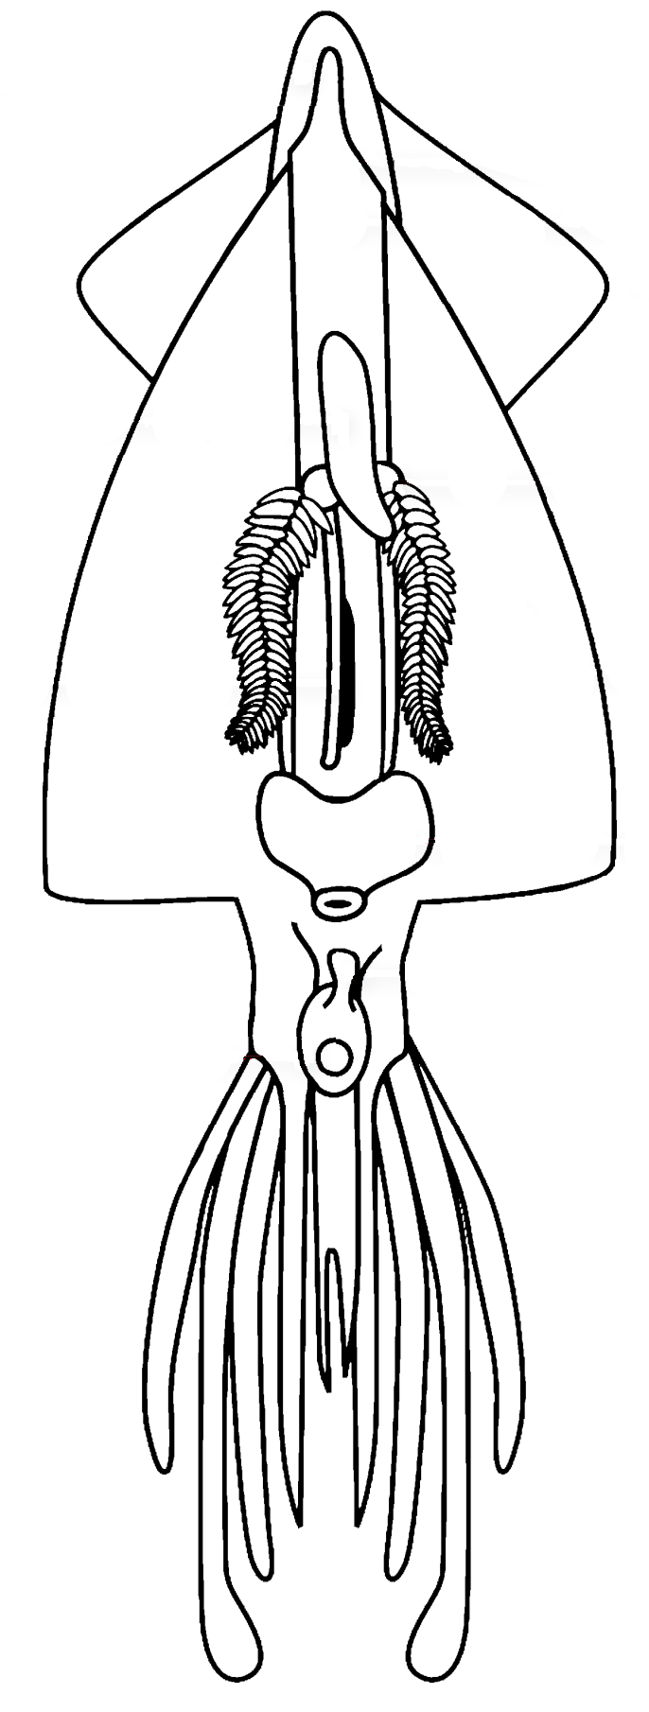
Εσωτερικά χαρακτηριστικά του καλαμαριού
Ωοκολλαγόνος αδένας Σε ορισμένα είδη καλαμαριών τα θηλυκά έχουν έναν πρόσθετο ωοκολλαγόνο αδένα γεμάτο με συμβιωτικά βακτήρια με τα οποία εμποτίζουν τα αυγά τους. Πιστεύεται ότι αυτά τα βακτήρια προστατεύουν τα αυγά από τη μικροβιακή μόλυνση και τη συσσώρευση άλλων οργανισμών (βιολογική ρύπανση) κατά τη διάρκεια της επώασης.
Γονάδα
Εσωτερικό όστρακο Το εξαιρετικά ευέλικτο εσωτερικό όστρακο που υποστηρίζει όλους τους μύες του μανδύα, του σιφωνίου και της κεφαλής που σχετίζονται με την πρόωση.
Καρδιές Τα καλαμάρια έχουν τρεις καρδιές! Το αίμα του καλαμαριού είναι μπλε επειδή το οξυγόνο μεταφέρεται από τη μεταλλοπρωτεΐνη αιμοκυανίνη. Αυτή μοιάζει με την αιμοσφαιρίνη που κάνει το αίμα μας κόκκινο αλλά περιέχει χαλκό αντί για σίδηρο. Γνωρίζατε ότι το αίμα τους μπορεί να είναι επίσης πράσινο και μωβ;
Βράγχια
Σιφώνιο Το σιφώνιο του καλαμαριού είναι πολύ ευκίνητο: μπορεί να λυγίσει έως και 180°. Καθώς αλλάζει ο προσανατολισμός του σιφωνίου το καλαμάρι μπορεί ξαφνικά να εκτραπεί σε διαφορετική κατεύθυνση για να μπερδέψει τα αρπακτικά!
Μελανοφόρος σάκος Εκτός από τη μελανίνη, το μελάνι καλαμαριού αποτελείται από πολλές άλλες ενώσεις αλλά κυρίως αποτελείται από νερό και βλέννα. Αλλάζοντας την αναλογία των δύο τελευταίων συστατικών τα καλαμάρια μπορούν να αλλάξουν την πυκνότητα του μελανιού τους. Το ιδιαίτερα παχύρευστο μελάνι παράγει τα λεγόμενα ψευδόμορφα, δηλαδή μάζες μελανιού που χρησιμοποιούνται ως δέλεαρ για τα θηράματα. Διασκεδαστικό γεγονός: το μελάνι σουπιάς θεωρείται λιχουδιά στην Ιαπωνία και τις μεσογειακές χώρες!
Εγκέφαλος Το νευρικό σύστημα του καλαμαριού έχει μελετηθεί εκτενώς λόγω των τεράστιων νευραξόνων του, οι οποίοι έχουν χρησιμεύσει ως μοντέλα για τη μελέτη της ηλεκτρικής αγωγιμότητας των νευρικών κυττάρων. Οι τεράστιοι νευράξονες μπορούν να αφαιρεθούν από το καλαμάρι και να μελετηθούν μεμονωμένα και το τεράστιο μέγεθός τους (μέχρι και 1,5 mm σε διάμετρο) οφείλεται στο γεγονός ότι ελέγχουν το εκρηκτικό σύστημα πρόωσης με εκτόξευση νερού.

